Slide 1
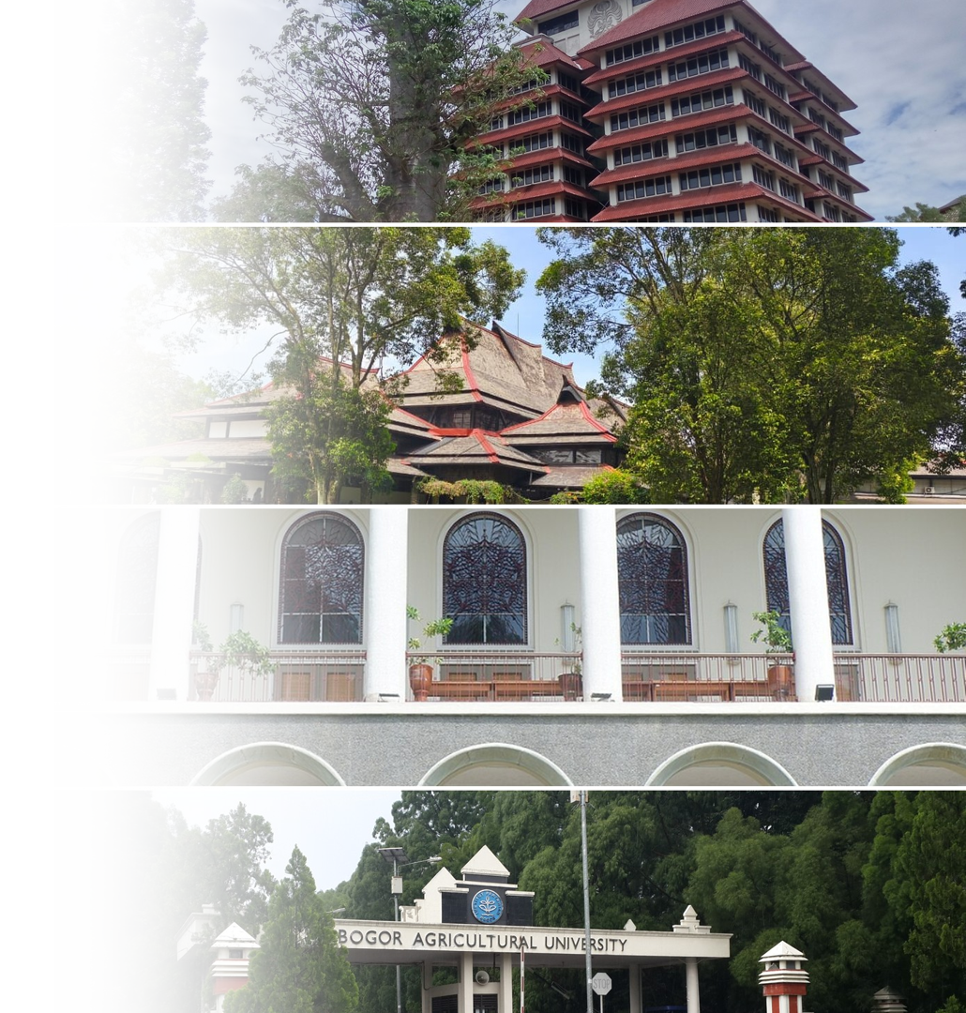



Ajuan Program Kerja
Sama BNPB dengan
Perguruan Tinggi
Pengembangan Pendidikan, Riset dan Inovasi, serta Pengabdian dan Kerelawanan di Bidang Kebencanaan
Disampaikan kepada
Letnan Jenderal TNI Kristomei Sianturi, S.Sos., M.Si., M.Si. (Han)
Kepala Badan Nasional Penanggulangan Bencana
Jakarta, 30 Oktober 2026
© 2026 Badan Nasional Penanggulangan Bencana
Ketangguhan Bangsa dalam Menghadapi Bencana
Foto: Ilham Kuniawan Gumilang (UI), A2613 (ITB), Alharomain354 (UGM), Davidelit (IPB); CC BY-SA 4.0, Wikimedia Commons

Slide 2
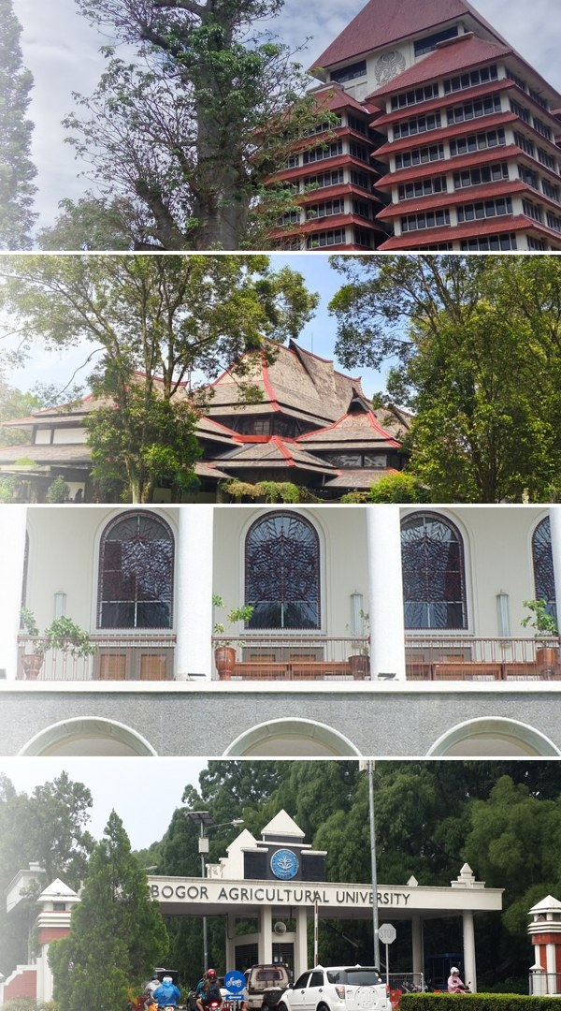
01
Kebutuhan dan Program Kerja Sama
3–5
Daftar Isi
02
Regional dan Mitra Pelaksana
6–8
Ajuan Program Kerja Sama BNPB dengan Perguruan Tinggi
03
Peta Jalan dan Pendanaan
9–11
04
Lampiran Inovasi Perguruan Tinggi
12–13
2

Slide 3
01
Kebutuhan dan Program Kerja Sama
01
3–5
02
Regional dan Mitra Pelaksana
6–8
Kebutuhan dan Program Kerja Sama
03
Peta Jalan dan Pendanaan
9–11
04
Lampiran Inovasi Perguruan Tinggi
12–13
3

Slide 4





01 Kebutuhan dan program
02 Regional dan mitra
03 Peta jalan dan pendanaan
04 Lampiran
Kerja sama dengan perguruan tinggi membantu BNPB memperkuat inovasi, riset, dan teknologi untuk menjawab kebutuhan internal
Kebutuhan di BNPB
6
Rujukan internasional
6
UNIT BNPB
KEBUTUHAN
BIDANG KAMPUS
IRIDeS Universitas Tohoku
Sistem dan Strategi
Kajian risiko, rencana nasional, dan regulasi perlu dasar ilmiah terbaru
Kebijakan publik, hukum, geografi, perencanaan wilayah
Jepang, 2012
Riset pascatsunami 2011 dipakai kebijakan pemulihan
Simpul riset dan hibah
Pencegahan
Peringatan dini dan mitigasi struktural perlu teknologi teruji
Geofisika, geologi, meteorologi, teknik sipil, data dan AI
DPRI Universitas Kyoto
Jepang, 1951
Penanganan Darurat
Kaji cepat dampak dan kebutuhan pada hari-hari pertama
Penginderaan jauh, geodesi, kesehatan masyarakat
Mitra tetap pemerintah; kini mitra SATREPS
Joint Research Internasional
Rehabilitasi dan Rekonstruksi
Penghitungan kerusakan dan mutu hunian tetap
Teknik struktur, arsitektur, ekonomi, sosiologi
FEMA Higher Education
AS, 1994
Bahan kuliah manajemen darurat dari negara
Logistik dan Peralatan
Rantai pasok bantuan dan gudang regional
Teknik industri, manajemen rantai pasok, teknik mesin
Mata kuliah kebencanaan
EERI Learning From Earthquakes
AS, 1973
Pusdatinkom
Data DIBI dan InaRISK dapat dipakai lebih luas untuk riset
Informatika, sistem informasi, statistik, sains data
Tim pakar turun pascagempa, pelajaran diterbitkan
Satgas Bencana Kampus
Natural Hazards Research Australia
Kesenjangan
Australia, 2021
3
Agenda riset dari kebutuhan lembaga darurat
Bank Masalah Kebencanaan
Belum satu agenda
Belum ada jembatan
Belum ada program konkret
QuakeCoRE
Kerja sama masih berjalan per kampus (UGM, Unand, Muhammadiyah), belum dalam satu payung nasional.
Belum ada jembatan antara BNPB dengan inovasi, riset, dan teknologi yang dimiliki perguruan tinggi.
Belum ada program kerja sama yang konkret antara BNPB dan kampus.
Selandia Baru, 2016
Pusat riset gempa berbasis jaringan kampus
Model regional dan satelit
Sumber: Unit kerja BNPB; laman resmi IRIDeS, DPRI, FEMA, EERI, NHRA, dan QuakeCoRE, diakses Okt 2026
© 2026 Badan Nasional Penanggulangan Bencana
4

Slide 5




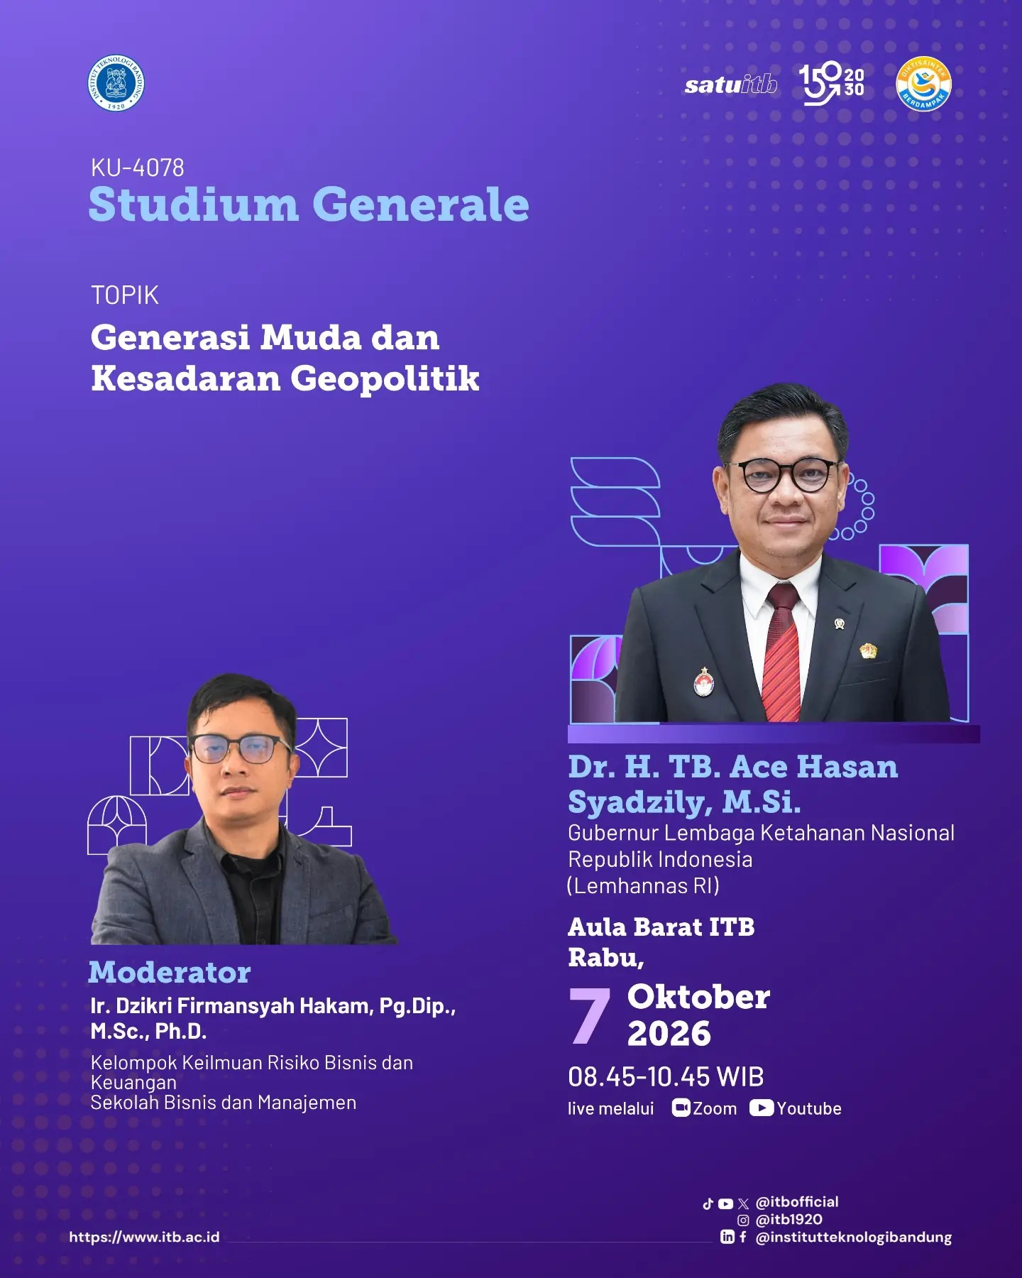





01 Kebutuhan dan program
02 Regional dan mitra
03 Peta jalan dan pendanaan
04 Lampiran
Empat (4) pilar kerja sama adalah fondasi dari pendidikan, riset dan inovasi, serta pengabdian dan kerelawanan
Fondasi
4
Riset dan inovasi
4
Pengabdian dan relawan
5
Contoh Studium Generale
MoU BNPB, Kemdiktisaintek, dan Perguruan Tinggi
Payung kerja sama nasional dengan kementerian dan kampus
Simpul riset dan hibah
Hibah riset bersama dari Agenda Riset Kebencanaan
Korps Relawan Bencana Kampus
Relawan kampus terlatih dan terdaftar di BNPB
Studium Generale Kepala BNPB
Kuliah umum Kepala BNPB di kampus koordinator
KKN Tematik Kebencanaan
KKN di desa rawan bencana, diakui SKS
Joint Research Internasional
Riset bersama kampus dengan mitra luar negeri
Bank Masalah Kebencanaan
Daftar masalah BNPB dan BPBD untuk dijawab riset kampus
Satu Data Bencana untuk Riset
Akses data DIBI dan InaRISK bagi peneliti kampus
Satgas Bencana Mahasiswa-Alumni-Perguruan Tinggi
Gugus tugas kampus yang siap diterjunkan saat bencana
Forum dan Jurnal Ilmiah
Konferensi tahunan dan jurnal kebencanaan bersama
Pendidikan
Pendampingan BPBD oleh Perguruan Tinggi
Pendampingan perguruan tinggi kepada BPBD untuk menyusun KRB, RPB, dan IKD
2
Mata kuliah kebencanaan
Modul baku dan mata kuliah pilihan lintas prodi
Ruang Inovasi
Uji lapangan dan hilirisasi inovasi kampus
Program 2. Contoh format: Studium Generale ITB KU-4078, 7 Okt 2026, oleh Gubernur Lemhannas RI.
Kampus Aman Bencana
Rencana kontinjensi dan simulasi evakuasi di kampus
Magang BNPB
Magang mahasiswa di unit BNPB, diakui SKS
Sumber: Rancangan program kerja sama BNPB dan perguruan tinggi, Okt 2026; poster Studium Generale ITB KU-4078, 7 Okt 2026
© 2026 Badan Nasional Penanggulangan Bencana
5

Slide 6
01
Kebutuhan dan Program Kerja Sama
02
3–5
02
Regional dan Mitra Pelaksana
6–8
Regional dan Mitra Pelaksana
03
Peta Jalan dan Pendanaan
9–11
04
Lampiran Inovasi Perguruan Tinggi
12–13
6

Slide 7












01 Kebutuhan dan program
02 Regional dan mitra
03 Peta jalan dan pendanaan
04 Lampiran
Program dijalankan di 10 regional; tiap regional dikoordinasikan satu kampus yang membina perguruan tinggi di sekitarnya, mencakup 38 provinsi
1
Aceh & Sumut
USK
2
Sumatera lain
Unand
8
9
10
Kalimantan
Maluku & Papua
ULM
Sulawesi
Unpatti
Unhas
11
3
4
5
6
7
Tematik
DKI & Banten
Jawa Barat
Jateng & DIY
Jawa Timur
Bali & Nusra
IPB
UI
ITB
UGM
ITS
Unram
10 Regional dan Koordinatornya
10
1
Koordinator Sumatera Bagian Utara
4
Koordinator Jawa Barat
7
Koordinator Bali dan Nusa Tenggara
10
Koordinator Maluku dan Papua
Universitas Syiah Kuala
Institut Teknologi Bandung
Universitas Mataram
Universitas Pattimura
IKA USK
IA-ITB
IKA Unram
IKA Unpatti
Aceh, Sumatera Utara
Jawa Barat
Bali, NTB, NTT
Maluku, Maluku Utara, enam provinsi Papua
Sekitar: USU, Unimal, dan 7 kampus lainnya
Sekitar: Unpad, UPI, dan 8 kampus lainnya
Sekitar: Unud, Undana, dan 6 kampus lainnya
Sekitar: Uncen, Unkhair, dan 6 kampus lainnya
2
Koordinator Sumatera Bagian Tengah dan Selatan
5
Koordinator Jawa Tengah dan DIY
8
Koordinator Kalimantan
11
Koordinator Tematik Karhutla dan Gambut
Universitas Andalas
IKA Unand
Universitas Gadjah Mada
Universitas Lambung Mangkurat
Kagama
IKA ULM
Institut Pertanian Bogor
Sumbar, Riau, Kepri, Jambi, Sumsel, Babel, Bengkulu, Lampung
Jawa Tengah, DI Yogyakarta
Lima provinsi Kalimantan
HA IPB
Sekitar: Unri, Unsri, dan 16 kampus lainnya
Sekitar: Undip, UNS, dan 11 kampus lainnya
Sekitar: Untan, Unmul, dan 13 kampus lainnya
Lintas regional
3
Koordinator Jakarta dan Banten
6
Koordinator Jawa Timur
9
Koordinator Sulawesi
Universitas Indonesia
Institut Teknologi Sepuluh Nopember
Universitas Hasanuddin
ILUNI UI
IKA ITS
IKA Unhas
DKI Jakarta, Banten
Jawa Timur
Enam provinsi Sulawesi, bersama Untad
Sekitar: UNJ, Untirta, dan 3 kampus lainnya
Sekitar: Unair, UB, dan 14 kampus lainnya
Sekitar: Untad, Unsrat, dan 12 kampus lainnya
Sumber: Rancangan program kerja sama BNPB dan perguruan tinggi, Okt 2026; batas wilayah GIS BNPB
© 2026 Badan Nasional Penanggulangan Bencana
7

Slide 8



















01 Kebutuhan dan program
02 Regional dan mitra
03 Peta jalan dan pendanaan
04 Lampiran
14 mitra di pemerintah pusat, daerah, masyarakat, dan dunia internasional memperkuat pelaksanaan program
Pemerintah Pusat
Pemerintah Pusat
Pemerintah Pusat
Pemerintah Pusat
Pemerintah Pusat
Kemdiktisaintek
BRIN
LPDP
Kemendagri
Kementerian BUMN
MoU payung; surat edaran mata kuliah kebencanaan; jalur Diktisaintek Berdampak; Hibah BIMA.
MoU payung; infrastruktur Satu Data dan observatorium; skema RIIM; jalur SATREPS.
MoU payung; dana pendamping hibah riset bersama; skema RISPRO.
Data dan pendampingan Indeks Ketahanan Daerah bersama BPBD.
TJSL BUMN untuk Korps Relawan, desa tangguh, dan ruang uji inovasi.
Daerah dan Masyarakat
Daerah dan Masyarakat
Daerah dan Masyarakat
Mitra Internasional
Mitra Internasional
BPBD
PMI
Forum PT-PRB
JICA dan JST (SATREPS)
DFAT Australia
Mitra lapangan: KKN dan magang, Korps Relawan, pendampingan KRB dan RPB, uji inovasi.
KSR PMI di kampus menjadi basis Korps Relawan Bencana Kampus.
Jejaring perguruan tinggi untuk PRB; wadah koordinasi kampus mitra.
Riset gempa, tsunami, dan peringatan dini bersama BRIN dan Universitas Kyoto.
SIAP SIAGA sudah mendanai riset megathrust bersama BNPB dan Unand.
Mitra Internasional
Mitra Internasional
Mitra Internasional
Daerah dan Masyarakat
KOICA
Wellcome
ASEAN: AHA Centre dan AUN
Ikatan alumni kampus
Pelatihan kedaruratan; program serupa berjalan bersama Kemenkes.
Pendanaan riset iklim dan kesehatan; kelayakan Indonesia perlu dicek.
Jaringan riset kebencanaan ASEAN (2028) dan forum riset di Indonesia (2029).
Jejaring ke daerah, pakar, dan penggalangan dana untuk program.
Sumber: Rancangan program kerja sama BNPB dan perguruan tinggi, Okt 2026; laman resmi tiap mitra, diakses Okt 2026
© 2026 Badan Nasional Penanggulangan Bencana
8

Slide 9
01
Kebutuhan dan Program Kerja Sama
03
3–5
02
Regional dan Mitra Pelaksana
6–8
Peta Jalan dan Pendanaan
03
Peta Jalan dan Pendanaan
9–11
04
Lampiran Inovasi Perguruan Tinggi
12–13
9

Slide 10

01 Kebutuhan dan program
02 Regional dan mitra
03 Peta jalan dan pendanaan
04 Lampiran
Roadmap Pelaksanaan Program
100 hari pertama
5
2027
7
2028–2029
6
1
MoU dengan stakeholder
1
50 kampus mitra (2028)
1
SK tim pelaksana
Kerja sama dengan kementerian, lembaga, dan mitra program lainnya.
Kampus satelit menjalankan MK, KKN, dan Korps Relawan.
Tim dan sekretariat program lintas deputi.
2
Agenda Riset pertama
Disusun dari Bank Masalah pada triwulan II.
2
Ruang Inovasi ke e-Katalog
2
MoU Kemdiktisaintek
Produk yang lolos uji lapangan, mulai 2028.
MoU payung pertama; BRIN dan LPDP menyusul.
3
MK di 10 kampus koordinator
Modul baku dan dosen pengampu terlatih.
3
Joint Research Internasional
Riset bersama dengan mitra luar negeri, mulai 2028.
3
Survei Bank Masalah
4
Magang BNPB dibuka
Masalah unit BNPB dan BPBD provinsi diberi prioritas.
Mahasiswa kampus koordinator magang di unit BNPB, diakui SKS.
4
KKN Tematik Kebencanaan meluas
5
10 hibah, 20 artikel
KKN di desa rawan oleh kampus mitra.
4
Kunjungan koordinator pertama
Riset bersama dari Agenda Riset Kebencanaan.
Studium Generale Kepala BNPB dan MoU dengan rektor.
5
100 kampus mitra (2029)
6
Satgas dan Korps Relawan
5.000 anggota Korps Relawan terlatih.
Satgas bencana kampus dibentuk; 500 relawan terlatih.
5
Penetapan kampus koordinator
7
Forum dan Jurnal Ilmiah
6
Forum riset internasional
10 koordinator regional dan IPB sebagai koordinator tematik.
Konferensi tahunan pertama pada triwulan IV.
Diselenggarakan di Indonesia pada 2029.
Sumber: Rancangan program kerja sama BNPB dan perguruan tinggi, Okt 2026
© 2026 Badan Nasional Penanggulangan Bencana
10

Slide 11
01 Kebutuhan dan program
02 Regional dan mitra
03 Peta jalan dan pendanaan
04 Lampiran
Alternatif Pendanaan untuk Program
1. Dana riset nasional
2. Donor internasional
3. Dunia usaha
4. Ikatan alumni dan sponsor
Skema riset pemerintah membiayai riset terapan, data, dan uji inovasi.
Proposal bersama BNPB dan kampus untuk riset dan pelatihan kebencanaan.
TJSL dan CSR untuk Korps Relawan dan desa tangguh; investor untuk hilirisasi inovasi.
Jejaring alumni menggalang dana dan pakar; sponsor untuk forum dan jurnal.
BRIN RIIM
LPDP RISPRO
Hibah BIMA
SATREPS
SIAP SIAGA
KOICA
Wellcome
TJSL BUMN
CSR swasta
Investor
IA-ITB
Kagama
ILUNI UI
Sponsor
Mitra pendanaan per program
15
PROGRAM
K/L LAIN
DONOR
BUMN, SWASTA, ALUMNI
DAERAH
MoU BNPB, Kemdiktisaintek, dan PT
Kemdiktisaintek
–
–
–
Studium Generale Kepala BNPB
–
–
Sponsor acara, ikatan alumni
–
Bank Masalah Kebencanaan
BRIN
–
–
–
Satu Data Bencana untuk Riset
BRIN
World Bank GFDRR
–
–
Mata kuliah kebencanaan
Kemdiktisaintek
–
–
–
Magang BNPB
Kemdiktisaintek
–
–
–
Simpul riset dan hibah
BRIN, LPDP, Hibah BIMA
–
TJSL BUMN
–
Joint Research Internasional
BRIN, LPDP
SATREPS, Horizon Europe, IDRC
–
–
Forum dan Jurnal Ilmiah
–
–
Sponsor, ikatan alumni
–
Ruang Inovasi
BRIN
–
CSR, investor
–
Korps Relawan Bencana Kampus
–
KOICA (pelatihan)
TJSL BUMN
APBD
KKN Tematik Kebencanaan
Kemdiktisaintek
–
TJSL BUMN
Dana Desa, APBD
Satgas Bencana Mahasiswa-Alumni-PT
–
–
TJSL BUMN, ikatan alumni
APBD
Pendampingan BPBD oleh PT
–
SIAP SIAGA (DFAT)
–
APBD
Kampus Aman Bencana
–
–
CSR
APBD
Sumber: Rancangan program kerja sama BNPB dan perguruan tinggi, Okt 2026; laman resmi skema pendanaan, diakses Okt 2026
© 2026 Badan Nasional Penanggulangan Bencana
11

Slide 12
01
Kebutuhan dan Program Kerja Sama
04
3–5
02
Regional dan Mitra Pelaksana
6–8
Lampiran Inovasi Perguruan Tinggi
03
Peta Jalan dan Pendanaan
9–11
04
Lampiran Inovasi Perguruan Tinggi
12–13
12

Slide 13
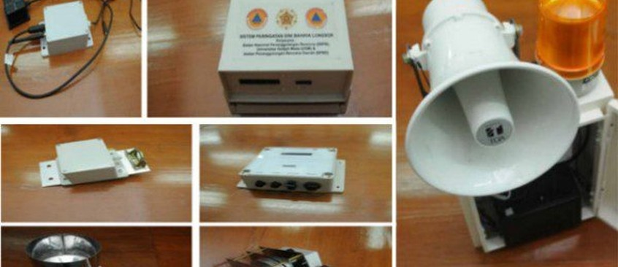
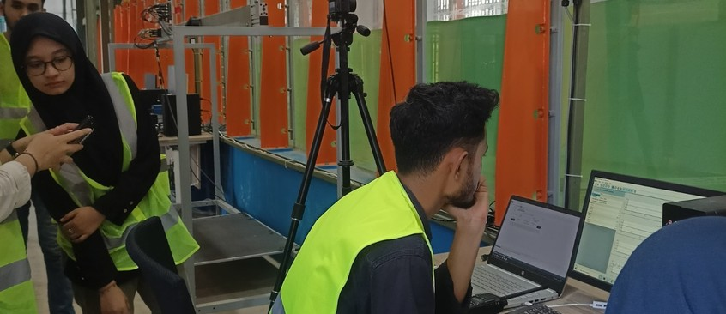
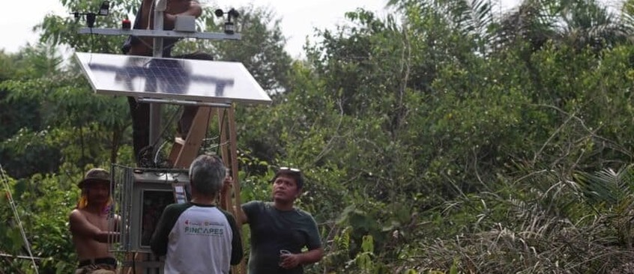
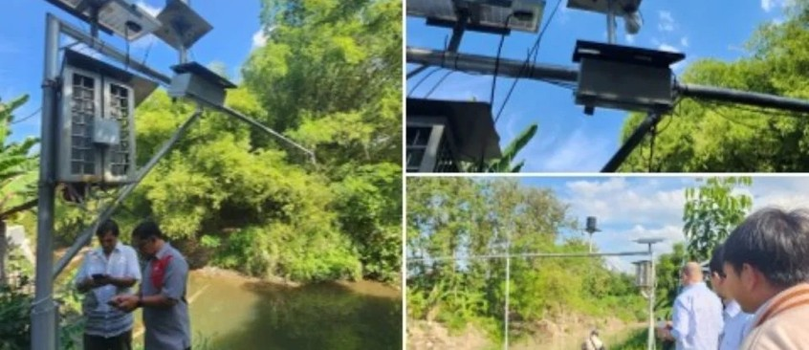

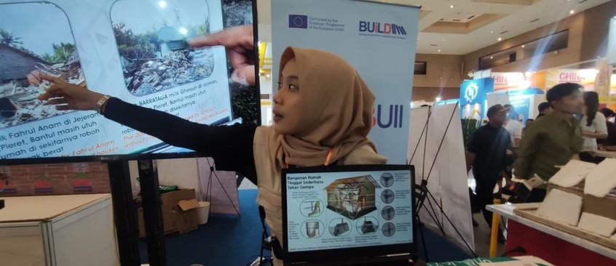
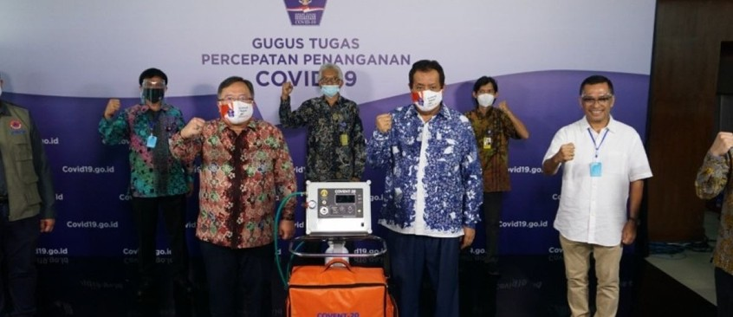
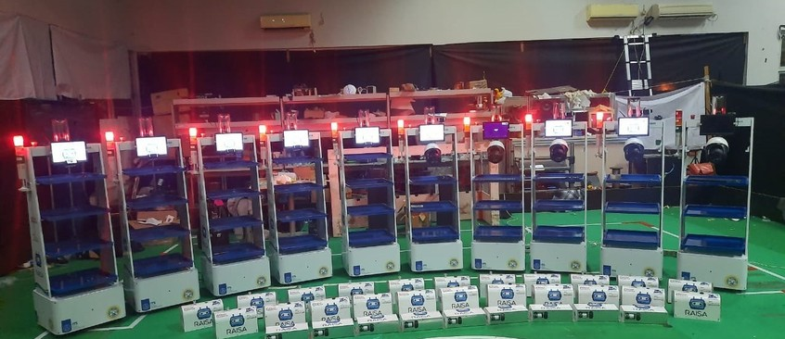


01 Kebutuhan dan program
02 Regional dan mitra
03 Peta jalan dan pendanaan
04 Lampiran
L1. Riset dan inovasi kebencanaan dari perguruan tinggi
Foto: DPUI UGM
Foto: TDMRC USK
Foto: Mongabay Indonesia
Foto: KONEKSI via Katadata
UGM
Longsor
USK
Tsunami
IPB
Karhutla
Telkom University
Banjir
GAMA-EWS: Peringatan Dini Longsor
Sistem peringatan dini longsor berbasis masyarakat, dikembangkan bersama BNPB. Terpasang di 30 provinsi dan menjadi standar ISO 22327 (2018).
Tsunami Wave Flume TDMRC
Kolam uji gelombang tsunami 60 m dengan sensor gelombang dan kamera PIV. Dipakai mensimulasikan tsunami Palu 2018 bersama STMKG.
FFEWS: Peringatan Dini Karhutla Gambut
Alat murah dengan sensor asap, suhu, muka air, dan hujan yang membunyikan sirene. Percontohan di Muaro Jambi bersama University of Waterloo (2026).
Flood Eye: AI Prediksi Banjir
Sensor sungai, kamera, dan AI memprakirakan banjir beberapa jam sebelumnya, bersama BPBD Kota Semarang dan University of Wollongong.
Foto: ANTARA
Foto: ANTARA
Foto: ITS News
Foto: ITB
UII
Gempa
UI
Kesehatan darurat
ITS
Kesehatan darurat
ITB
Gempa
BARRATAGA: Rumah Rakyat Tahan Gempa
Konsep rumah satu lantai tahan gempa karya Prof. Sarwidi, dengan kolom yang menyatu dari atap ke tanah. Diuji sekitar 20 tahun.
COVENT-20: Ventilator Darurat
Ventilator yang mendapat izin edar Kemenkes (2020). Unitnya diserahkan ke BNPB untuk disalurkan ke RS rujukan COVID-19.
RAISA: Robot Perawat Pasien
Robot pengantar logistik dan pemantau pasien bersama Unair. Dipakai di RS Darurat Wisma Atlet; BRIN memesan 10 unit (2020).
Geolini: Seismograf Digital Portabel
Seismograf IoT nirkabel buatan dalam negeri yang merekam gempa hingga ribuan kilometer. Teruji di Jatinangor dan di lapangan Kalimantan (2026).
Sumber: Laman resmi UGM, TDMRC USK, IPB, Telkom University, UII, UI, ITS, dan ITB; ANTARA; Mongabay Indonesia; Katadata
© 2026 Badan Nasional Penanggulangan Bencana
13

Slide 14










Terima kasih
BADAN NASIONAL PENANGGULANGAN BENCANA
CALL CENTER
Graha BNPB, Jl. Pramuka Kav. 38, Jakarta Timur 13120
117
021 2982 7793
persuratan@bnpb.go.id
www.bnpb.go.id
Satu Data Bencana
@BNPB_Indonesia
@infoBencanaBNPB
BNPB Indonesia
@bnpbindonesia
© 2026 Badan Nasional Penanggulangan Bencana
Ketangguhan Bangsa dalam Menghadapi Bencana
Foto: Ilham Kuniawan Gumilang (UI), A2613 (ITB), Alharomain354 (UGM), Davidelit (IPB); CC BY-SA 4.0, Wikimedia Commons

